Slide 1
COURSE · 2026.10
从自研网卡到
NVIDIA ConnectX-6
使用差异分析与 CX6 文档地图
为什么“CX6 使用说明”找不到 · 差异通常落在哪 12 个地方 · 一份可直接照做的文档清单
12 个差异落点
6 层文档地图
30 分钟检查单
讲义 · 幻灯片 · 文档地图 | 适用于网络/云/存储方向的架构、驱动与运维

Slide 2
00 · 开场
今天只回答三个问题
不是命令大全，而是一张“差异地图 + 文档地图 + 上机检查单”
01
02
03
为什么找不到？
差异在哪里？
上机怎么查？
CX6 是家族；文档按层切；平台在迁移；版本强绑定；大量内容在 KB。
12 个落点：认卡、驱动、固件、命名、链路、队列、offload、RoCE、SR-IOV、DPDK、存储、调优。
30 分钟检查单：认卡 → 认固件 → 认驱动 → 看链路 → 验 RoCE → 开 SR-IOV。
对应讲义：第 1 章
对应讲义：第 3 章
对应讲义：第 6 章
先问“这件事归哪一层管”，再问“用哪条命令”。
从自研网卡到 NVIDIA ConnectX-6 · 课程讲义
02

Slide 3
01 · 认卡
第一步不是配，是认卡
“CX6”至少对应三款硅片：VPI / Dx / Lx
家族 | 定位 | 固件分支 | 典型 OPN
CX6 VPI | IB + Ethernet 双栈，200Gb/s | 20.43.x | MCX653106A-HDAT
CX6 Dx | 以太网 + 加密卸载，200GbE | 22.4x | MCX623106AN-CDAT
CX6 Lx | 低功耗以太网，50GbE | 26.4x | MCX631102AN-ADAT
三条命令定位
lspci -nn | grep -i mellanox
mlxfwmanager --query
ethtool -i ens1f0np0
型号 / PSID / 固件分支，三者必须对齐；型号错，后面全错。
15b3:101b 常见于 VPI；101d 常见于 Dx；101f 常见于 Lx（以 lspci 为准）。
从自研网卡到 NVIDIA ConnectX-6 · 课程讲义
03

Slide 4
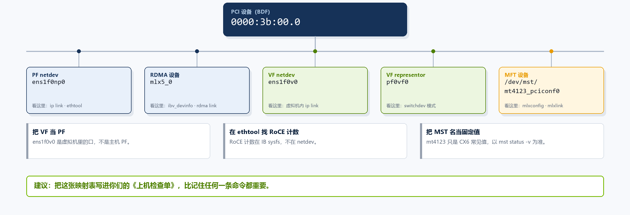
01 · 命名
一张卡，至少五个名字
排障第一步：建立 PCI ↔ netdev ↔ ibdev ↔ VF/representor ↔ MST 的映射
从自研网卡到 NVIDIA ConnectX-6 · 课程讲义
04

Slide 5
01 · 为什么找不到
不是没有文档，是文档不在一层
五个原因，每一个都对应一种“你以为它在该在的地方”
1
家族
CX6 = VPI / Dx / Lx；三套硅片、三套固件、三套文档。
把检索词换掉
不要搜
“CX6 使用说明”
“CX6 配置手册”
2
分层
卡手册只讲硬件；RoCE/QoS/SR-IOV 在 OFED；固件参数在 MFT。
改搜
ConnectX-6 Dx Ethernet
Adapter Cards User Manual
NVIDIA MLNX_OFED 24.10
installation
NVIDIA Firmware Tools
mlxconfig
3
迁移
MLNX_OFED → DOCA-OFED；旧链接 404，命令看起来还能用。
4
版本
卡 ↔ PSID ↔ 固件 ↔ 驱动 ↔ OS，五元组必须对齐。
5
检索
中文“CX6 使用说明”命中产品页；英文精确标题才命中手册。
入口：docs.nvidia.com/networking
从自研网卡到 NVIDIA ConnectX-6 · 课程讲义
05

Slide 6
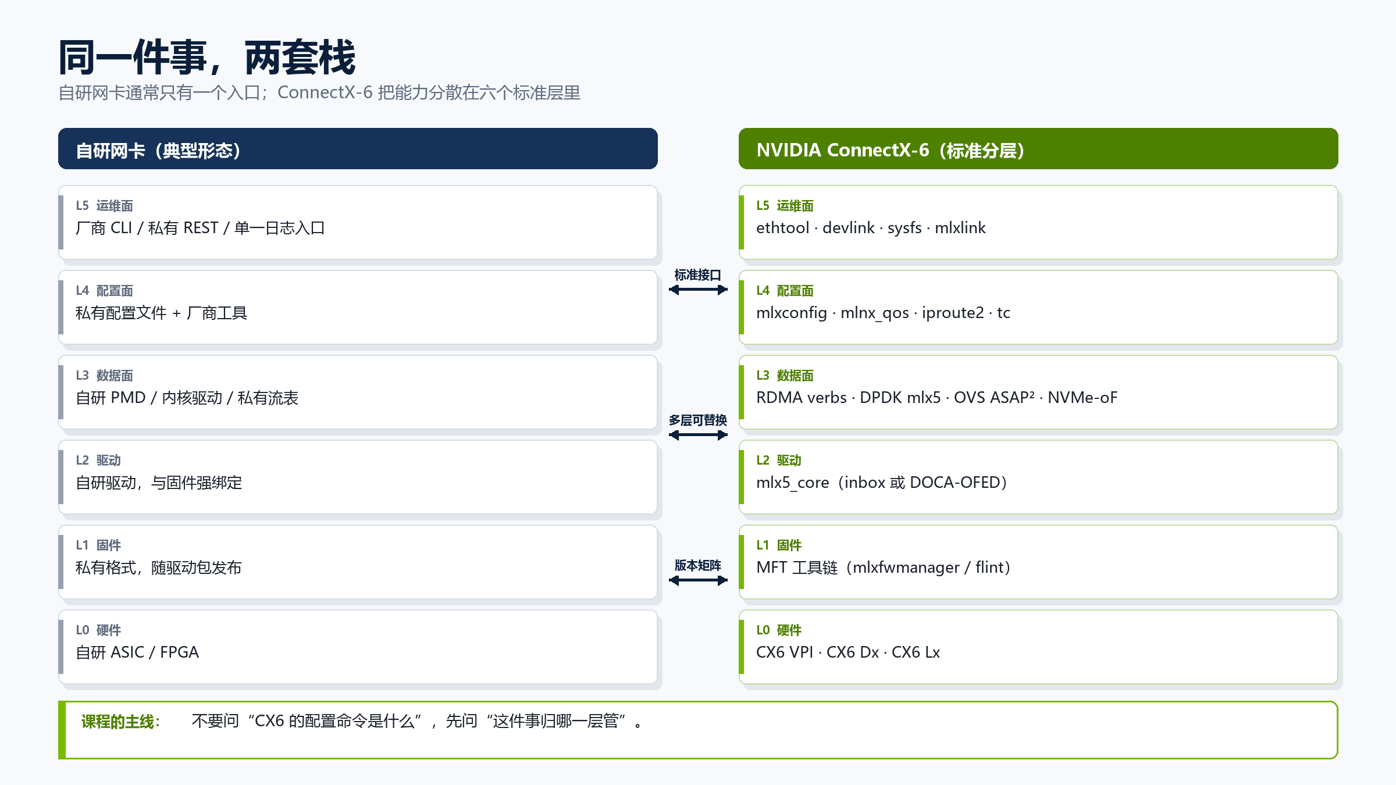
从自研网卡到 NVIDIA ConnectX-6 · 课程讲义
06

Slide 7
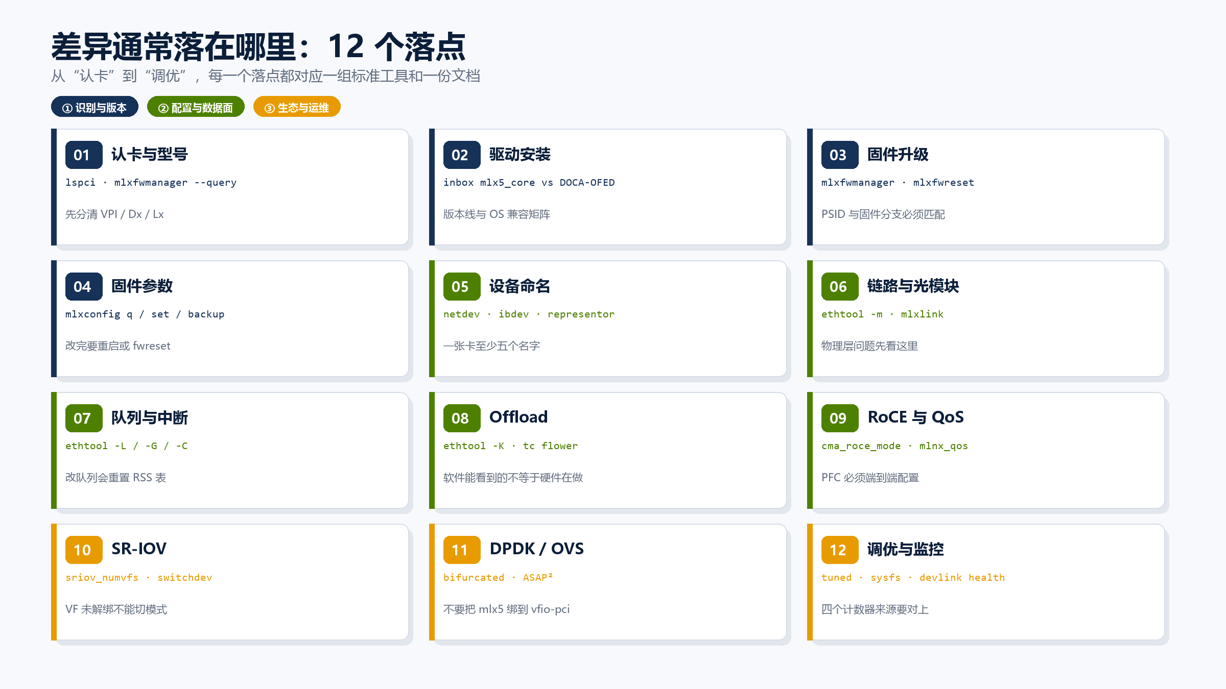
从自研网卡到 NVIDIA ConnectX-6 · 课程讲义
07

Slide 8
03 · 识别与版本
落点 1–4：先搞清楚“你是谁、你从哪来”
这一组错，后面所有配置都是错的
01
认卡与型号
02
驱动安装
自研：一个型号一本手册。
CX6：PCI ID + Device Type + PSID 三层识别。
自研：驱动+固件一个包。
CX6：inbox mlx5_core 或 DOCA-OFED，二选一。
mlxfwmanager --query
ofed_info -s
03
固件升级
04
固件参数
自研：厂商刷机工具。
CX6：MFT + 匹配 PSID 的 .mfa + mlxfwreset。
自研：私有配置文件。
CX6：mlxconfig 读写固件 NV 配置。
mlxfwmanager -u ...
mlxconfig q / set / backup
判读口诀：Device Type 看家族，PSID 看固件，FW 第一段看分支。
从自研网卡到 NVIDIA ConnectX-6 · 课程讲义
08

Slide 9
03 · 配置与数据面
落点 5–8：怎么配，配了有没有生效
同一个“口”，在五个层里有五个名字
05
设备命名
06
链路与光模块
netdev / ibdev / VF / representor / MST。
先用 symlink 建立映射。
先看物理层：speed / FEC / BER / DDM。
不要先怀疑驱动。
ibdev2netdev
mlxlink -d <mst> -m -c
07
队列与中断
08
Offload
队列、ring、coalesce 都可调；
改队列会重置 RSS 表。
软件 counters 有值 ≠ 硬件在做。
用 skip_sw 验证。
ethtool -L / -G / -C
ethtool -K / tc flower
判读口诀：netdev 看流量，ibdev 看 RoCE，mlxlink 看物理层。
从自研网卡到 NVIDIA ConnectX-6 · 课程讲义
09

Slide 10
03 · 生态与运维
落点 9–12：怎么用，怎么证明它真的在用
这一组决定“性能”和“稳定性”，也最容易踩坑
09
RoCE 与 QoS
10
SR-IOV
PFC 必须端到端；trust 要在 SR-IOV 之前设。
RoCE 计数不在 ethtool。
先固件、再系统、再 switchdev；
切模式前先 unbind VF。
cma_roce_mode / mlnx_qos
sriov_numvfs / devlink
11
DPDK / OVS
12
调优与监控
mlx5 是 bifurcated；
不要把 mlx5 绑到 vfio-pci。
四个计数器来源：ethtool / IB sysfs /
mlxlink / devlink health。
testpmd -a <bdf>
ethtool -S / devlink health
判读口诀：RoCE 看 IB sysfs，SR-IOV 看 devlink port，DPDK 看 PMD 日志。
从自研网卡到 NVIDIA ConnectX-6 · 课程讲义
10

Slide 11
04 · 文件与参数
所谓“文件系统参数”，在 CX6 上是什么？
网卡没有文件系统；你要找的是 /sys、/etc、/dev
配置对象 | CX6 位置 | 重启后
IP / MTU | NetworkManager / systemd-networkd | 保留
队列 / ring / coalesce | ethtool（运行时） | 丢失
SR-IOV VF 数 | /sys/class/net/<if>/device/sriov_numvfs | 丢失
SRIOV_EN / NUM_OF_VFS | mlxconfig（固件 NV 配置） | 保留
RoCE / PFC | cma_roce_mode / mlnx_qos | 丢失
memlock | /etc/security/limits.d/ | 保留
sysctl | /etc/sysctl.d/ | 保留
udev 命名 | /etc/udev/rules.d/ | 保留
固化三件套：udev rule · systemd oneshot · NetworkManager dispatcher。
从自研网卡到 NVIDIA ConnectX-6 · 课程讲义
11

Slide 12
04 · 持久化
哪些重启会丢？
把运行时配置变成持久配置，是上机的最后一公里
会丢（运行时）
会保留（固件 / 系统配置）
● 队列 / ring / coalesce（ethtool）
● SR-IOV VF 数（sriov_numvfs）
● VF MAC / VLAN / trust
● RoCE 模式 / PFC / DSCP 映射
● hugepages（未写 cmdline 时）
● SRIOV_EN / NUM_OF_VFS（mlxconfig）
● memlock（limits.conf）
● sysctl（sysctl.d）
● udev 命名规则
● modprobe 参数（需 initramfs）
判断标准：命令改的是“寄存器/驱动状态”，还是“固件/配置文件”？
从自研网卡到 NVIDIA ConnectX-6 · 课程讲义
12

Slide 13
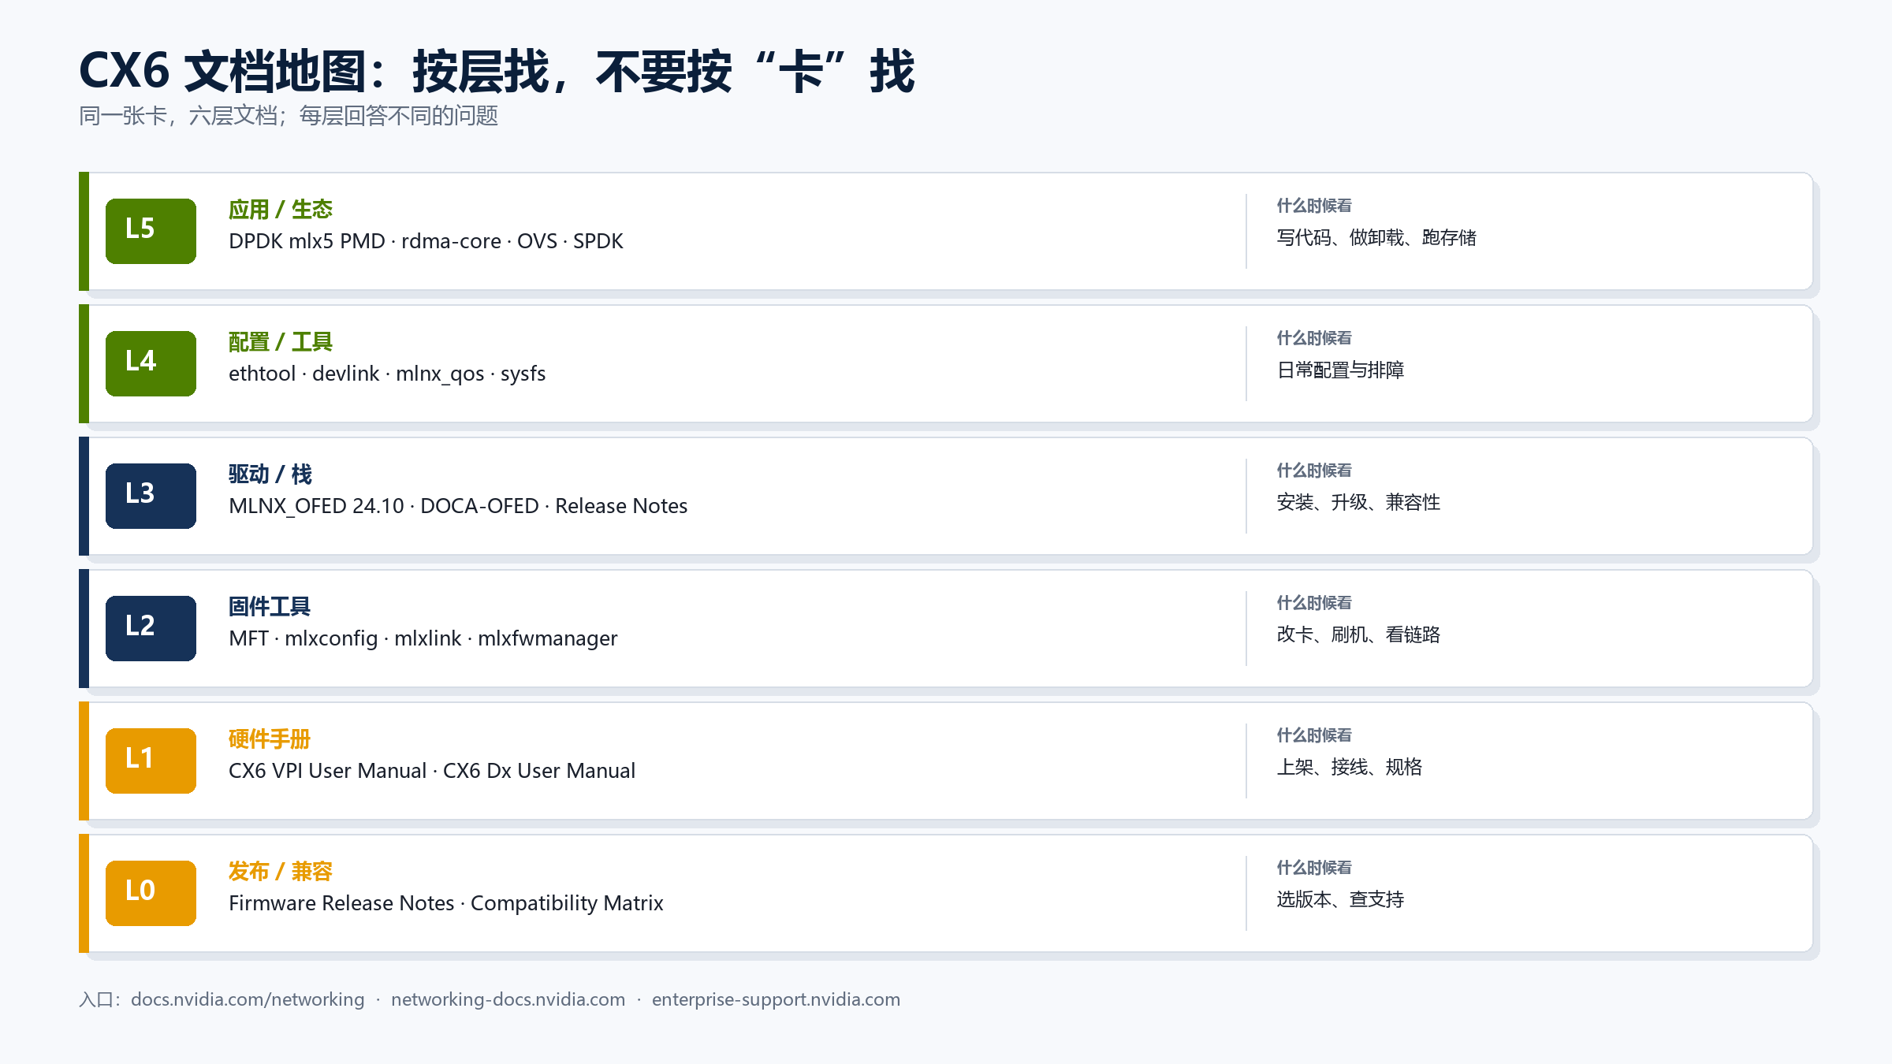
从自研网卡到 NVIDIA ConnectX-6 · 课程讲义
13

Slide 14
05 · 必读
如果只读 6 份，读这 6 份
完整 14 份清单在讲义第 5 章
01
CX6 Dx 用户手册
02
MLNX_OFED 24.10
03
DOCA-OFED 迁移指南
上架、接口、规格、固件升级、排障
安装、RoCE、QoS、SR-IOV、OVS
为什么改名、怎么迁、时间线
Interfaces / Firmware
Installation / Ethernet
Timeline / Profiles
04
MFT / mlxconfig
05
mlxlink / mlxcables
06
DPDK mlx5 PMD
固件参数、升级、链路诊断
物理层、FEC、BER、光模块 DDM
数据面、flow steering、调优
mlxconfig / mlxfwmanager
Queries / DDM
Configuration / Tuning
入口：docs.nvidia.com/networking · networking-docs.nvidia.com · enterprise-support.nvidia.com
从自研网卡到 NVIDIA ConnectX-6 · 课程讲义
14

Slide 15
05 · 按任务找
不要从“文档目录”开始，从“任务”开始
同一个任务，通常只需要看一份文档的一章
你要做的事 | 先看这份 | 关键章节
上架 / 规格 / 接线 | CX6 / Dx 用户手册 | Interfaces / Specifications
装驱动、选版本 | MLNX_OFED 24.10 安装 | Installation / Supported OS
固件升级 / 改参数 | MFT 手册 | mlxfwmanager / mlxconfig
RoCE / PFC / QoS | OFED Ethernet Network | RoCE / QoS / ECN
SR-IOV / switchdev | OFED Virtualization | SR-IOV / Representor
DPDK / OVS 卸载 | DPDK mlx5 PMD | Configuration / Rx-Tx Tuning
卡手册解决“物理”，OFED 解决“协议与配置”，MFT 解决“固件”，DPDK/OVS 解决“数据面”。
从自研网卡到 NVIDIA ConnectX-6 · 课程讲义
15

Slide 16
05 · 版本
2026 年的版本选择：别把三条线混在一起
MLNX_OFED 已进入维护期，DOCA-OFED 是新主线
2024-10
2025-01
2027-10
MLNX_OFED
最后独立版
新功能
只进 DOCA-OFED
MLNX_OFED
EOL
卡 | 固件分支 | DOCA 3.2.3 捆绑 | 建议
ConnectX-6 VPI | 20.43.x | 20.43.8016 | 存量用 24.10 LTS
ConnectX-6 Dx | 22.4x | 22.47.3576 | 新部署 DOCA-OFED 3.x
ConnectX-6 Lx | 26.4x | 26.47.3576 | 按 OS 支持矩阵选
三个不要：不要混装 inbox/OFED；不要跨 PSID 刷固件；不要只看驱动不看固件。
DOCA 3.2+ 使用 DKMS 源码编译，NVIDIA 不再签驱动；Secure Boot 环境要提前规划 MOK/签名。
从自研网卡到 NVIDIA ConnectX-6 · 课程讲义
16

Slide 17
06 · 上机
30 分钟检查单：先建立映射，再谈性能
六步，每步一条命令，先跑通再调优
1
2
3
4
5
6
认卡
认固件
认驱动
看链路
验 RoCE
开 SR-IOV
lspci -nn | grep -i mellanox
mlxfwmanager --query
ofed_info -s
mlxlink -d <mst> -m -c
ibv_devinfo / ibv_rc_pingpong
sriov_numvfs / devlink port
判读顺序：有没有 link → speed/FEC/BER 是否正常 → GID 是否 v2 → VF 是否能创建。
先记录基线（吞吐/延迟/BER），再做任何调优；否则你无法证明调优有效。
从自研网卡到 NVIDIA ConnectX-6 · 课程讲义
17

Slide 18
07 · 高频坑（上）
五个最常见的“一开始就错”
这些错误会让后面的所有步骤都失去意义
现象 | 根因 | 处理
把 Dx 当 VPI，刷固件失败 | 型号 / PSID 不匹配 | 先 query PSID，再下固件
ethtool -i 与 ofed_info 对不上 | inbox 与 OFED 混装 | 卸掉一套，只留一套
只升驱动不升固件 | 新功能依赖新固件 | 按兼容矩阵成对升级
mlxconfig 改完不生效 | 没重启 / 没 mlxfwreset | query 后 reset，或重启
SR-IOV 创建 VF 失败 | BIOS 未开 4G/IOMMU | 开 above 4G + VT-d + iommu=pt
三条铁律：型号不对不做；驱动与固件成对升级；改完先问“运行时还是固件”。
从自研网卡到 NVIDIA ConnectX-6 · 课程讲义
18

Slide 19
07 · 高频坑（下）
五个最容易“配了但没生效”
问题通常不在命令，而在“层”搞错了
现象 | 根因 | 处理
切 switchdev 失败 | VF 还被驱动占用 | 先 unbind 所有 VF
RoCE 丢包 / 重传 | 交换机没配 PFC | 端到端同优先级开 PFC
找不到 RoCE 丢包计数 | 看错计数器 | 看 IB sysfs 的 counters
DPDK 起不来 | 把 mlx5 绑到 vfio-pci | 保留 mlx5_core，用 -a <bdf>
跨型号刷固件变砖 | 只看文件名不看 PSID | 永远按 PSID 匹配 + 先备份
排障顺序：物理层 → 驱动/固件 → 配置 → 协议 → 应用。不要跳层。
从自研网卡到 NVIDIA ConnectX-6 · 课程讲义
19

Slide 20
08 · 课程设计
90 分钟怎么讲
如果只有 45 分钟：讲第 1、3、5 章，第 6 章留作课后材料
0–5
5–20
20–40
40–55
55–70
70–82
82–90
开场
认知
差异地图
现场 Demo
文档地图
排障演练
总结
每个模块的产出：一张图、一条命令、一份文档、一个坑。
讲完能做什么
现场演示什么
课后留什么
认卡、找文档、按检查单上机；不追求背命令。
认卡、mlxlink、ibv_devinfo、sriov_numvfs、testpmd。
12 步检查单 + 14 份文档清单 + 12 个坑。
讲义第 8 章含完整时间表、演示脚本、互动问题与课后作业。
从自研网卡到 NVIDIA ConnectX-6 · 课程讲义
20

Slide 21
09 · 资料
资料入口：把这几条链接带走
完整 14 份清单与可点击链接见《CX6文档地图.md》
文档总入口
CX6 Dx 手册
OFED 24.10
docs.nvidia.com/networking
networking-docs.nvidia.com/
connectx6dxhw
networking-docs.nvidia.com/
mlnxofedswum/24101140lts
所有手册/固件/工具的起点
上架、规格、固件升级、排障
安装、RoCE、QoS、SR-IOV
MFT / mlxconfig
DPDK mlx5
支持 KB
networking-docs.nvidia.com/
mftswum/434118lts
doc.dpdk.org/guides/
nics/mlx5.html
enterprise-support.nvidia.com
固件参数、刷机、链路诊断
数据面、flow steering、调优
调优、计数器、配置示例
建议：把《CX6文档地图.md》发给学员，链接可直接点击。
从自研网卡到 NVIDIA ConnectX-6 · 课程讲义
21

Slide 22
TAKEAWAYS
带走三句话
01
CX6 不是一张卡，是一个家族。
VPI / Dx / Lx，三套固件、三套文档；先认卡，再谈配置。
02
文档按层找，不按卡找。
卡手册 / OFED / MFT / DPDK / KB；每层回答不同的问题。
03
先认卡、再认栈、最后才调优。
型号、PSID、固件、驱动、OS 五元组对齐，调优才有意义。
谢谢 · Q&A · 资料：docs.nvidia.com/networking | networking-docs.nvidia.com

